Slide 1
TRƯỜNG TIỂU HỌC QUANG TRUNG
MÔN: MĨ THUẬT
Lớp: 4
Giáo viên: Nguyễn Thị Ngọc Anh

Slide 2
MĨ THUẬT 4
Tiết 1

Slide 3
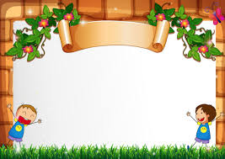
LUYỆN TẬP – THỰC HÀNH
Tạo một sản phẩm mĩ thuật (bằng hình thức vẽ) có những gam màu em yêu thích.

